Slide 1

Kuntien ja hyvinvointialueiden tehtävät ja yhteistyö
Maaliskuu 2022

Slide 2
Toimijat, tavoitteet ja muutosajurit

Slide 3



Toimijat ja tavoitteet
Valtio
Yritykset
Muut toimijat
Vuorovaikutus
Ohjaus ja resurssit
Ohjaus ja resurssit
Vuorovaikutus
Kunta
Hyvinvointi-
alue
Vuorovaikutus
Yhteistyö
Järjestöt ja vapaaehtoistyö

Slide 4


Yhteiset muutosajurit
Kärjistävä kulttuuri
Älykkään
teknologian murros
Ilmastonmuutos,
luontokato
ja hupenevat luonnonvarat
Yllätysten
talous
Moninaistuva
vaikuttaminen ja päätöksenteko
Moninapaistuva globaali järjestelmä
Asukkaat ja yhteisöt kumppaneina
Identiteettipolitiikka
Uudet demokratian muodot
Monikulttuuristuminen
Uusi hyvinvointi
Älykäs hyvinvointiteknologia
Elämäntapojen muutokset
Algoritmien valta
Väestö ja alueellinen
erilaistuminen
Ikääntyminen
Matala syntyvyys
Kaupungistuminen
Kasvava maahanmuutto
Jatkuva oppiminen
ja uudistuminen
Työelämän murros
Kokeilukulttuuri
Etätyö
Matalat organisaatiot
Digitalisaatio
Alustatalous
Arvojen eriytyminen
Madaltunut luottamus asiantuntijoihin
Segregaatio
Syrjäytyminen
Monipaikkaisuus
Kestävyysvaje
Tehtävien ja vastuiden uusjako. Tulevaisuuden kunnat, alueet ja valtio
Sote-uudistus ja hyvinvointialueet jatkossa
Työllisyyspalvelut kunnille

Slide 5
Kuntien ja hyvinvointialueiden tehtävät ja talous

Slide 6
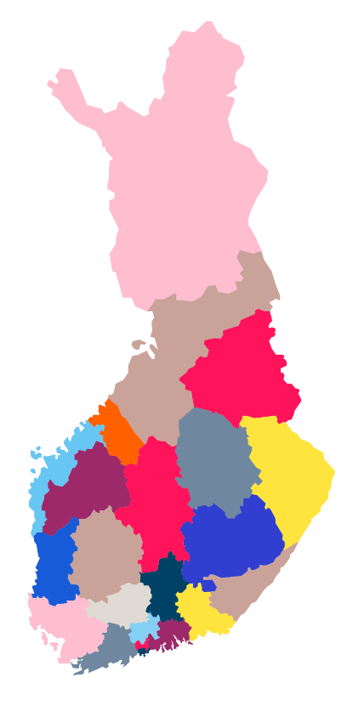

Kuntien ja hyvinvointialueiden toiminta ja tehtävät
Kuntien toiminta
ja tehtävät
Varhaiskasvatus
Esi- ja perusopetus
Lukio- ja ammatillinen koulutus
Vapaa sivistystyö
Kulttuuri-, liikunta ja nuorisopalvelut
Yhdyskuntatekniikka ​ja ympäristö
Elinkeinot ja työllisyys ​
TE-palvelut
Maankäyttö, asuminen ​ja liikenne
Ammattillisen koulutuksen
järjestäjät
Maakuntien
Liitot
Hyvinvointialueiden
toiminta ja tehtävät
Sosiaali- ja terveyspalvelut
Yksiköllinen oppilas-
ja opiskelijahuolto
Pelastustoimi
Hyvinvoinnin ja terveyden edistäminen

Slide 7

Tulevaisuuden kunnan roolit
Tulevaisuuden kunnan roolit
Sivistys
Elinkeino ja työllisyys
Kehittäjä ja kumppani
Hyvinvointi, osallisuus ja yhteisö
Itsehallinto
Elinympäristö

Slide 8

Mitä kunta tekee tulevaisuudessa?
Osaamisen ja kulttuurin edistäminen
Varhaiskasvatus
Lukiokoulutus
Ammattillinen koulutus
Vapaa sivistystyö
Taide- ja kulttuuripalvelut
Kirjastopalvelut
Nuorisopalvelut
Liikuntapalvelut
Opiskeluhuolto
Kunnan elinvoiman edistäminen
Paikkakunnan vetovoimaisuus
Työ- ja elinkeinopalvelut
Vaikeasti työllistettävien tuki, etsivä nuorisotyö, työpajat, työttömyyden pitkittymisen ehkäisy, kaupunginosatyö, kotouttaminen
Elinkeinopolitiikka: yritysneuvonta, alueen markkinointi, avoin data
Resurssiviisaat toimintatavat
Tonttituotanto: Yritykset, asuminen ja palvelut
Kuntalaisten
hyvinvoinnin
edistäminen
Elinympäristön kehittäminen
Maapolitiikka
Kaavoitus ja maankäytön suunnittelu
Liikenne, joukkoliikenne
Tieverkkojen rakentaminen ja ylläpito
Vesihuolto
Jätehuolto
Energiatuotanto- ja jakelu
Rakennusvalvonta
Asuntotoimi
Ympäristönsuojelu ja -terveydenhuolto
Turvallisuus ja varautuminen
Paikallisen identiteetin ja
demokratian edistäminen
Monipuoliset osallistumismahdollisuudet
Paikallinen yhteisöllisyys
Viestintä, vuorovaikutus ja kielipalvelut
Vaalit ja edustuksellinen demokratia
Kansalaisjärjestöjen toimintamahdollisuudet
Asukkaiden omaehtoinen toiminta
Uudet demokratian muodot
Monikulttuuristuminen

Slide 9

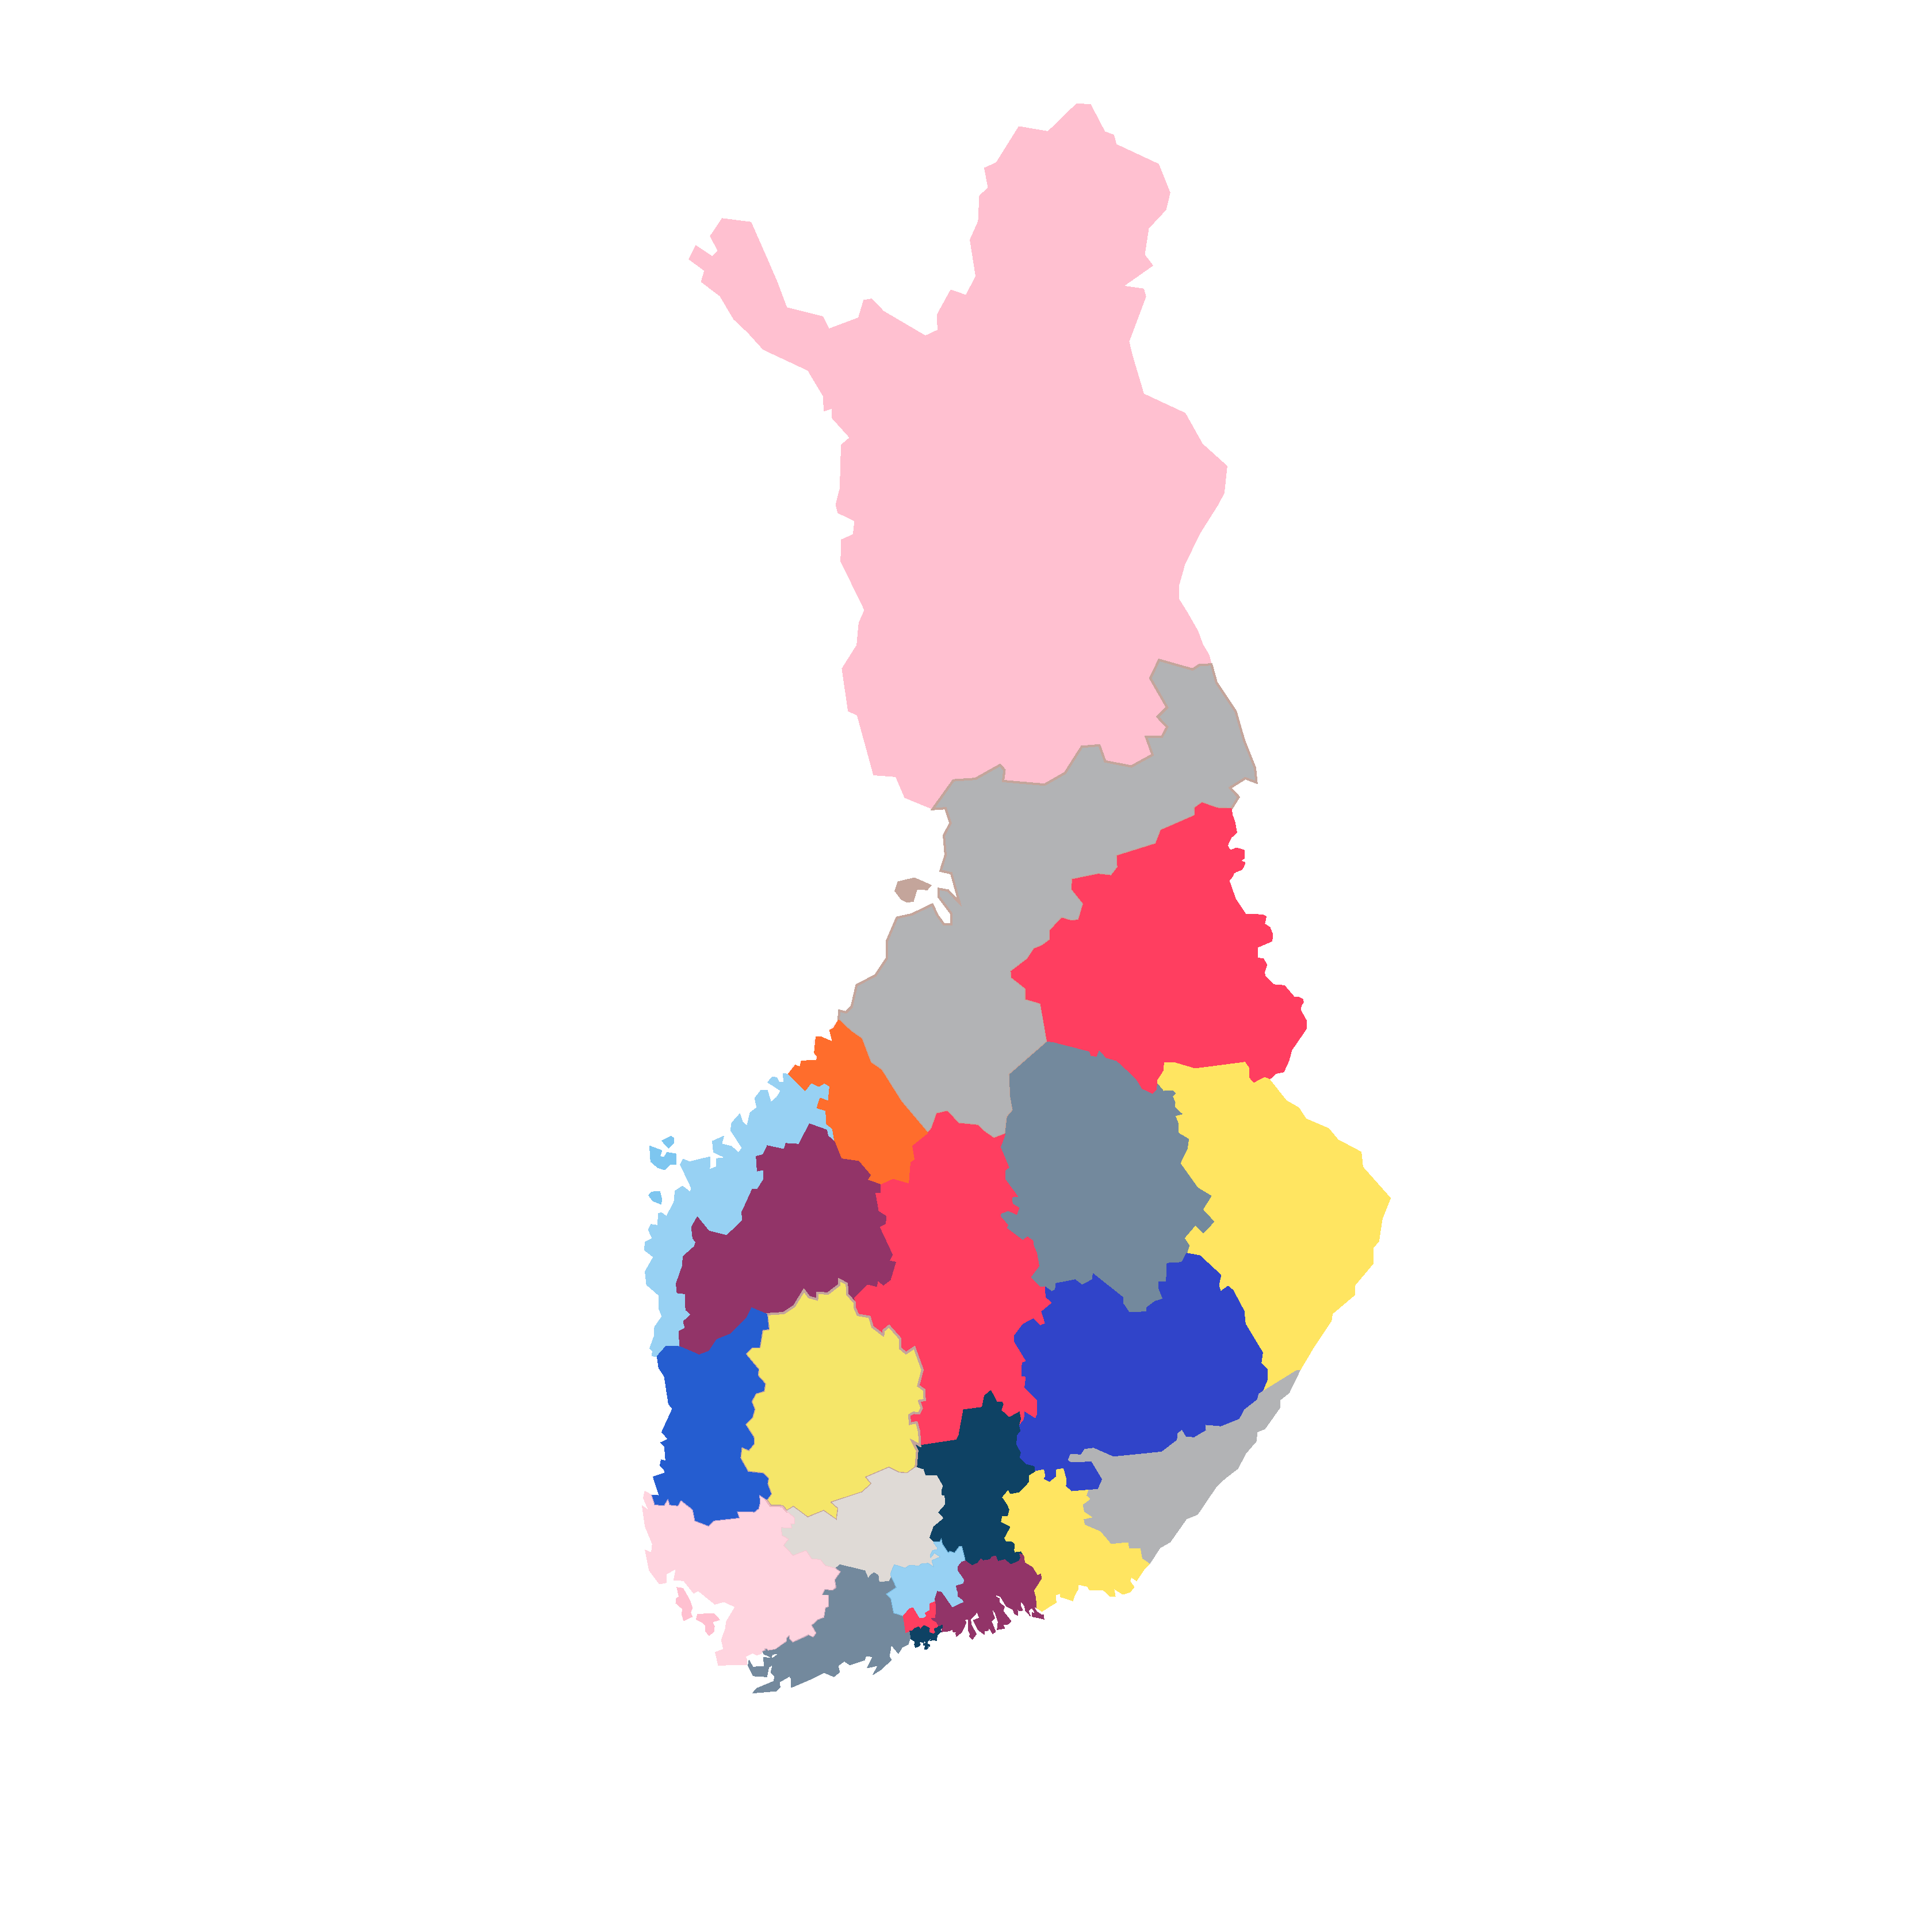


Kuntien tulos- ja rahoituslaskelman mukaiset ulkoiset tulot ja menot
Hahmotelma vuodesta
2023.
n. 25 mrd.
Menot
Tulot
Opetus
ja kulttuuri
58 %
Verotulot
46 %
Lainanotto 6 %
Muut tuotot 7%
Jäljelle jäävä
kunta
25 mrd.
Valtion- osuudet 13 %
Muut
palvelut
30%
Toiminta-
tuotot
29%
Rahoitus ym.
30%

Slide 10



Mitä hyvinvointialue tekee tulevaisuudessa?
Sosiaalihuolto
Sosiaalityö
Sosiaaliohjaus
Sosiaalinen kuntoutus
Perhehoito
Perhetyö
Kotipalvelu
Kotihoito
Asumispalvelut
Laitospalvelut
Liikkumista tukevat palvelut
Päihdetyö
Mielenterveystyö
Kasvatus- ja perheneuvonta
Perheoikeudelliset palvelut
Vammaispalvelut (sis. erityishuolto)
Ehkäisevä ja täydentävä toimeentulotuki
Sosiaalinen luototus
Kuntouttava työtoiminta
Omaishoidon tuki
Lastensuojelu
Opiskeluhuollon kuraattoripalvelut
Terveydenhuolto
Terveyden- ja hyvinvoinnin edistäminen,
perusterveydenhuolto, erikoissairaanhoito
Terveystarkastukset
Neuvolapalvelut
Koulu- ja opiskeluterveydenhuolto
Opiskeluhuollon psykologipalvelut
Seulonnat
Avosairaanhoito
Kotisairaanhoito
Lääkinnällinen kuntoutus
Mielenterveystyö
Päihdetyö
Suun terveydenhuolto
Merenkulkijoiden terveydenhuolto
Työterveyshuolto
Ensihoito
Päivystys
Sairaala-/vuodeosastotoiminta
Opetus- ja tutkimustoimintaa
Asukkaiden hyvinvoinnin, terveyden ja turvallisuuden edistäminen
Pelastustoimi
Pelastustoiminta
Öljyntorjunta
Palontutkinta
Väestön varoittaminen
Vaaratiedottaminen
Turvallisuusviestintä
Valvontatoiminta
Kemikaalivalvonta
Ohjaus- ja neuvonta
Väestönsuojeluun varautuminen

Slide 11





Hyvinvointialueiden ulkoiset tulot
ja menot (Hahmotelma vuodesta 2023)
n. 25 mrd.
Asiakasmaksut ja muut tulot 14 %
Asiakasmaksut ja muut tulot 14 %
Erikoissairaanhoito 36 %
Ikääntyneiden palvelut 21 %
Sote-
palvelutarve
80 %
Laskennallinen ja yleiskatteellinen valtionrahoitus 86 %
Perusterveydenhuolto 18 %
Vammaispalvelut 9 %
Pelastustoimi 2 %
Muu sote 14 %
Muut tekijät 6 %
Menot
Tulot

Slide 12
Kuntien ja hyvinvointialueiden yhteistyö

Slide 13



Kunnilla ja hyvinvointialueilla on yhteiset asukkaat ja paljon yhteisiä tavoitteita
mm.
Asukkaiden hyvinvoinnin edistäminen
Alueiden ja kuntien elinvoiman vahvistaminen
Asiakaslähtöiset ja toimivat palvelut

Slide 14











Tavoitteiden saavuttaminen edellyttää toimivaa yhteistyötä useilla eri osa-alueilla
Hyvinvoinnin ja terveyden edistäminen
Lasten, nuorten ja perheiden tukeminen
Työllisyyden hoito
Maahanmuutto ja kotoutumisen edistäminen
Turvallisuus ja häiriötilanteisiin varautuminen

Slide 15
ESIMERKKEJÄ YHDYSPINNOISTA

Slide 16

Alle kouluikäisten palvelut
TAVOITTEET
KESKEISIÄ KYSYMYKSIÄ
Varhaiskasvatus
(kunta)
Palvelujen helppo saatavuus
Monialainen, sujuva yhteistyö
Tiedonkulku
Miten johtamisesta sovitaan?
Miten yhteistyöprosesseja kehitetään?
Työnjako yhdyspinnalla
Neuvola
(hyvinvointialue)
Perhetyö ja lastensuojelu
(hyvinvointialue)
TÄYTÄ: mitkä tehtävät ja palvelut
(ja kenen vastuulla)

Slide 17


Kouluikäisten lasten ja nuorten palvelut
TAVOITTEET
KESKEISIÄ KYSYMYKSIÄ
Esi- ja perusopetus
Lukiokoulutus
Ammatillinen koulutus
(kunnat ja muut
koulutuksen järjestäjät)
Palvelujen helppo saatavuus
Miten johdetaan ja kehitetään yhteisiä prosesseja?
Työnjako yhdyspinnalla
Missä, miten ja milloin palvelua saa ja miten sinne ohjautuu?
Yhteisöllinen opiskelu-huolto
(kunnat ja muut koulutuksen järjestäjät)
Mielenterveyspalvelut
Lastensuojelu
Vammaispalvelut
(hyvinvointialue)
Kuraattorit, psykologit ja kouluterveyden-huolto (hyvinvointialue)

Slide 18


Hyvinvoinnin, terveyden ja turvallisuuden edistäminen
TAVOITTEET
KESKEISIÄ KYSYMYKSIÄ
Opetus, kulttuuri-, liikunta- ja
nuorisopalvelut
(Kunta)
Saumattomat palveluketjut ja toimiva palveluohjaus
Yhteinen ja realistinen tietopohja päätösten pohjana
Toimivat yhteistyön muodot ja yhteinen tietopohja
Yhdyspintojen tunnistaminen ja vastuunjako
Yhteisten tavoitteiden asettaminen ja seuranta sekä muutoksiin reagointi
Opiskeluhuolto
Rakennusvalvonta
Toimitilat
Työllisyyden hoito
Arjen turvallisuus
Kotoutuminen
ym.
Terveydenhuolto
Sosiaalipalvelut
Pelastustoimi
(Hyvinvointialue)

Slide 19


Turvallisuus ja häiriötilanteisiin varautuminen
Kuntien
palvelut/tehtävät
(kunta)
TAVOITTEET
KESKEISIÄ KYSYMYKSIÄ
turvallisuussuunnittelu
kaavoitus
rakennusvalvonta
kunnan valmiussuunnittelu
viestintä
vesihuolto
väestönsuojelu
Kuntien asukkaat kokevat turvallisuuden tunnetta
Kuntien asukkaat kokevat merkitykselliseksi edistää omaa turvallisuuttaan arjessa
Sujuvat palvelut ja tiedon saanti kaikissa tilanteissa
Yhteistyön ja tiedonvaihdon menettelyt eri tasoilla yhdessä
  suunnittelu
  toteutus
  kehittäminen
  harjoittelu
Yhteinen tilannetieto:
  Tilannekeskusten yhteistyö
  Järjestelmät
  Hälyttämisen menettelyt
Häiriötilanteissa tiedon ja tuen yhdenvertainen saavutettavuus toimintakyvystä riippumatta
Arjen turvallisuustyössä erityisryhmien tarpeet
Sosiaali- ja terveyden-huollon palvelut
(hyvinvointialue)
Pelastustoimen palvelut / tehtävät
(hyvinvointialue)
ensihoitopalvelut
ensivastetoiminta
ikäihmisten turvallisuus
asumisen turvallisuus
sosiaali- ja kriisipalvelut
sote-valmiussuunnittelu
pelastustoiminta
öljyntorjunta
palontutkinta
väestön varoittaminen
vaaratiedottaminen
turvallisuusviestintä
valvontatoiminta
kemikaalivalvonta
ohjaus- ja neuvonta
väestönsuojeluun varautuminen

Slide 20
Kuntien ja hyvinvointialueiden yhteistyön johtaminen

Slide 21






Yhteistyön johtamisjärjestelmän
rakenneosat
Lainsäädännön
puitteet
ja reunaehdot
Yhteinen
tilannekuva
ja tietopohja
Yhteiset
tavoitteet ja
niiden seuranta
Määritelty
työnjako
ja vastuut
Sovitut
yhteistyön
toimintamallit
Yhteistyön
foorumit
ja areenat
Lainsäädäntö määrittää tehtävät
ja ohjaa yhteistyön toteuttamista.
Lainsäädäntö jättää kuitenkin väljyyttä sopia yhteistyötavat ja –rakenteet kunkin alueen erityispiirteet huomioon ottaen.
Yhteisiä asukkaita ja palvelutarpeita koskevan tilannekuvan ylläpidon tulisi olla jatkuvaa.
Hyvinvointikertomuk-set ja -suunnitelmat ja näihin liittyvä yhteistyö muodostavat tilannekuvan pohjan.
Yhteistyötä ohjaamaan tarvitaan yhteisiä tavoitteita. Tavoitteiden tulee olla realistisia, konkreettisia ja mitattavia.
Tavoitteet ja niiden seuranta tulee dokumentoida.
Toimijoiden roolit, työnjako ja vastuut tulee tunnistaa ja kuvata.
Jokaiselle yhteistyön osa-alueelle tulee nimetä vastuutahot hyvinvointialueen ja kuntien osalta.
Yhteistyö edellyttää myös yhdessä sovittuja pelisääntöjä. Mm. miten tavoitteista ja työnjaosta sovitaan ja miten näitä tarvittaessa muutetaan, miten tietoa osapuolten välillä jaetaan, miten epäkohtia ja ristiriitoja ratkotaan.
Onnistunut yhteistyö edellyttää poliittisen-, virka- ja toimialajohdon säännöllisiä kohtaamisia. Tämän mahdollistavia rakenteita tarvitaan eri tasoilla.
Yhteistyön foorumit ja areenat voivat olla pysyviä tai tilapäisiä.

Slide 22


Esimerkkejä yhteistyön rakenteista ja kohteista
Poliittisen päätöksenteon tasot
Aluevaltuuston ja kuntien valtuustojen vuorovaikutus (esim. puheenjohtajiston tapaamiset)
Muiden toimielinten vuorovaikutus
Johdon taso
Yhteistyöryhmät
Kuntien ja hyvinvointialueen ylimmän johdon yhteistyöfoorumit
Toimiala- ja palvelualuejohdon yhteistyöryhmät
Asiantuntijataso
Yhteistyöverkostot
Toimialojen yhteistyöverkostot
”Kentällä toimijan” ja asiakkaan taso
Toimialan
Yhteistyökysymykset
Kehittämistarpeiden ja ilmiöiden esiin nostaminen
Asiakasprosessien kehittäminen
Yhteiset koulutukset
Yhteiset strategiset tavoitteet
ja niiden seuranta
Hyvinvointikertomukset
ja suunnitelmat
Sopimukset
Hallintosääntökirjaukset ja muut sovitut yhteistyön muodot
Yhteisten asioiden osalta
Valmistelu
Kehittäminen
Yhteistyön johtaminen
Osaamisen kehittäminen
Sujuvat palvelut

Slide 23
Ensimmäinen valtuustokausi edellyttää erityistä huomiota strategisen johtamisen yhteensovittamiseksi
2021
2022
2023
2024
2025
Q2-4
Kuntien
hyvinvointi-
suunnitelma
Q1-2
Syötteet valtion-ohjaukseen
Strategisten
tavoitteiden
arviointi, kunta & HVA tilinpäätös
Q2-4
HYTE-neuvottelut
Strategioiden
konkretisointi,
kunta & HVA talousarvio
Q1-2
Syötteet valtion-ohjaukseen
Strategisten
tavoitteiden
arviointi kunta & HVA tilinpäätös
Q3-4
HYTE-neuvottelut
Strategioiden
konkretisointi,
kunta & HVA talousarvio
Q1-2
Syötteet valtion-ohjaukseen
Strategisten
tavoitteiden
arviointi,
kunta & HVA tilinpäätös
Q3-4
HYTE-neuvottelut
Strategioiden
konkretisointi,
kunta & HVA talousarvio
Kuntien
hv-kertomukset
Alueellinen
hv-kertomus
Edellisen strategian
arviointi ja uuden
suunnittelu
Hyvinvointialuestrategia
ja palvelustrategia
Hyvinvointialuestrategia ja palvelustrategia
Alueen
hyvinvointi-suunnitelma
Yhteisten tavoitteiden määrittely
Strategioiden
väliarviointi
Kuntastrategia
Kuntastrategia
Hyvinvointialuelain 14§
mukaiset neuvottelut yhteistyöstä,
tavoitteista ja työnjaosta
Tarkennukset neuvotteluissa sovittuun (tarvittaessa)
Hyvinvointialuelain 14§ mukaiset neuvottelut
Jatkuva seuranta ja vuorovaikutus

Slide 24
Kiitos ja käyttöoikeudet
CC BY ND

